Slide 1
AI無人車
自動煞車系統
資工4B 許立劼 410817827
資工4B 欒澤崴 410822018

Slide 2
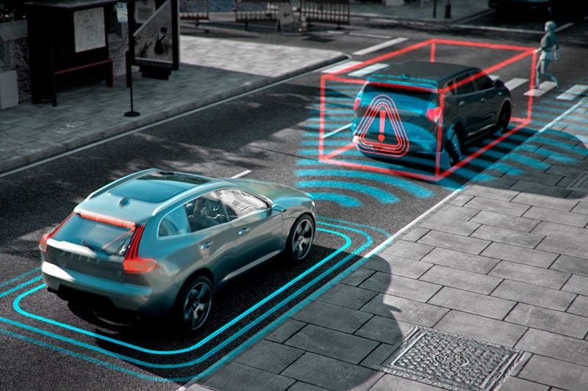
2 專題動機
主要動機
補強影像在無人駕駛中的技術缺口。

Slide 3
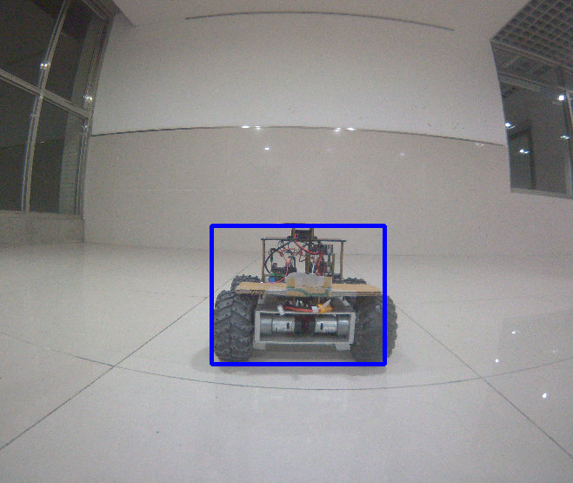
模型 3
模型測試

Slide 4
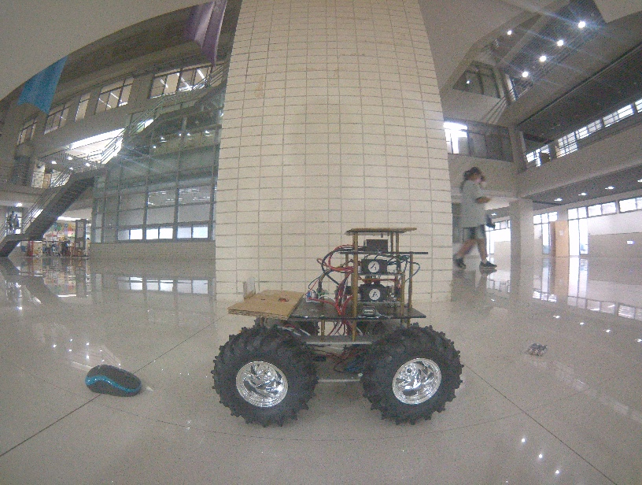
模型 4
剎車演算法

Slide 5
THANKS

